Slide 1

Кто с детских лет занимается математикой, тот развивает внимание, тренирует свой мозг, свою волю, воспитывает настойчивость и упорство в достижении цели.
А. Маркушевич
Отчет
по кружковой работе
«Знайка»
Выполнила воспитатель
Голошубова С.А.

Slide 2
Актуальность
Программа кружка «Знайка» рассчитана на детей 5-7 лет.
Особенность работы заключается в том, что данная деятельность представляет систему увлекательных игр и упражнений для детей с цифрами, знаками, геометрическими фигурами, тем самым позволяет качественно подготовить детей к школе. На занятиях математического кружка больше используются задачи-шутки, загадки, задания на развитие логического мышления и др.
Работа в кружке «Знайка» дает возможность развивать интерес к математике, логическое мышление, познавательную активность и математические способности детей. Основой интеллектуального развития детей является формирование и развитие математических представлений у дошкольников, способствует общему умственному воспитанию ребенка-дошкольника.
На данном кружке формируются важные качества личности ребенка: самостоятельность, сообразительность, находчивость, наблюдательность, вырабатывается усидчивость.

Slide 3
Цель кружка:
Является формирование основ элементарных математических представлений, развитие психических процессов(памяти, внимания, мышления) в соответствии с возрастными и индивидуальными особенностями, подготовка к жизни в современном обществе, к обучению в школе.
Задачи:
развитие логического мышления и творческих способностей;
развитие математических способностей;
развитие личностных качеств;
развитие навыков самоконтроля и самооценки.
обучение самостоятельному решению поставленных задач, выбору приемов и средств, проверке правильности решения;
овладение мыслительными операциями (анализ, синтез, сравнение, обобщение, классификация).

Slide 4
Работа с родителями

Slide 5
Диагностика по ФЭМП у детей

Slide 6
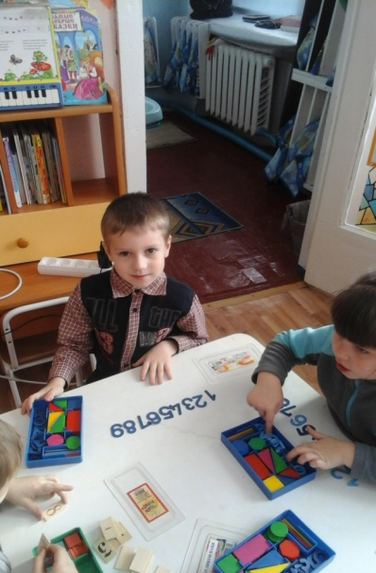
Работа с детьми
Количество и счет
«Считай не ошибись»
«Математическое домино»
«Составь задачу и запиши»
«разложи лекарства»

Slide 7
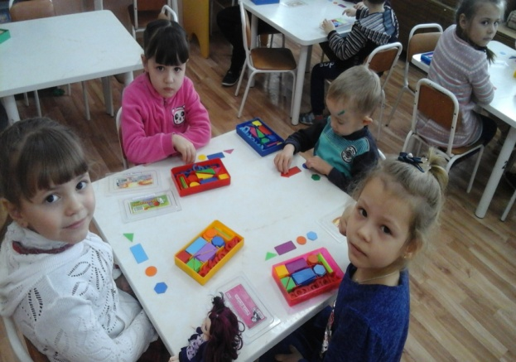
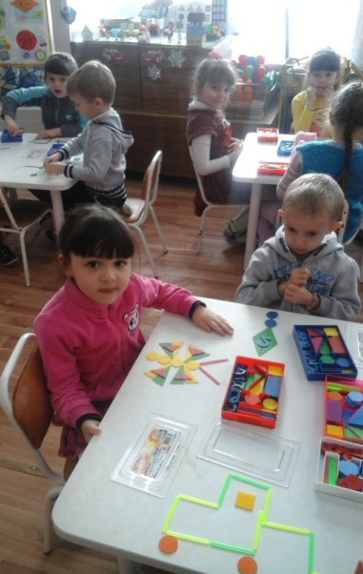
Ознакомление с геометрическими фигурами:
«Найди предмет такой же формы»
«Сколько геометрических фигур»
«Какой домик лишний, почему?»
«Укрась коврик»

Slide 8
Ориентировка во времени и пространстве:
«Продолжи закономерность»
«Четвертый лишний»
«Лабиринт. Дорисуй картинку»
«Поменяй признак»
«Обведи дорожки»
«Что сначала что потом»
«путешествие по комнате»

Slide 9
Решение логических задач:
«Самый внимательный. Выложи по образцу»
«Выбери нужный предмет. Найди похожие кубики»
«Найди лишний предмет. Закончи рисунок»
«Найди похожие круги. Какая фигура будет последний?»

Slide 10
Результативность
В дошкольном возрасте закладываются основы знаний, необходимых ребенку в школе. Математика представляет собой сложную науку, которая может вызвать определенные трудности во время школьного обучения. К тому же далеко не все дети имеют склонности и обладают математическим складом ума, поэтому при подготовке к школе важно познакомить ребенка с основами счета.
Математика – это мощный фактор интеллектуального развития ребенка, формирования его познавательных и творческих способностей. Самое главное – это привить ребенку интерес к познанию. Поэтому занятия по кружковой работе проводились в увлекательной игровой форме, с применением сказочных сюжетов. Благодаря играм удаётся сконцентрировать внимание и привлечь интерес даже у самых несобранных детей дошкольного возраста. В начале их увлекают только игровые действия, а затем и то, чему учит та или иная игра. Постепенно у детей пробуждается интерес и к самому предмету обучения. Таким образом, занятия, проводимые в игровой форме, помогут привить ребенку знания из области математики, ребенок научится выполнять различные действия, разовьет память, мышление, творческие способности.

Slide 11
Если сравнить начало и конец учебного года, можно сделать выводы.
Дети научились:
- Считать в пределах 10
- Правильно пользоваться количественными и порядковыми числительными(в пределах 10);
- Уравнивать неравные группы предметов двумя способами (удаление и добавление единицы);
- Сравнивать предметы на глаз(по длине, ширине, высоте, толщине);проверять точность определений путем наложения или приложения.
- Развивать мускулатуру пальцев;
- Проявлять поисковую активность;
- Размещать предметы различной величины (до 7- 10) в порядке возрастания, убывания их длины, ширины, высоты, толщины.
Выражать словами местонахождения предмета по отношению к себе, другим предметам.
Знать некоторые характерные особенности знакомых геометрических фигур(количество углов, сторон; равенство, неравенство сторон.
От занятия к занятию дети становятся всё более усидчивыми, прилежными, самостоятельными. А все эти качества необходимы для того, чтобы без особых проблем перейти к школьному обучению.
Проводя диагностику по данному предмету, можно сказать, что низкий уровень сократился, соответственно повысился средний и высокий уровни. Это является результатом проведенной мной работы.

